Slide 1


TRƯỜNG TIỂU HỌC PHÚC LỢI
TUẦN 31
Đạo đức
Đi bộ an toàn (Tiết 2)

Slide 2



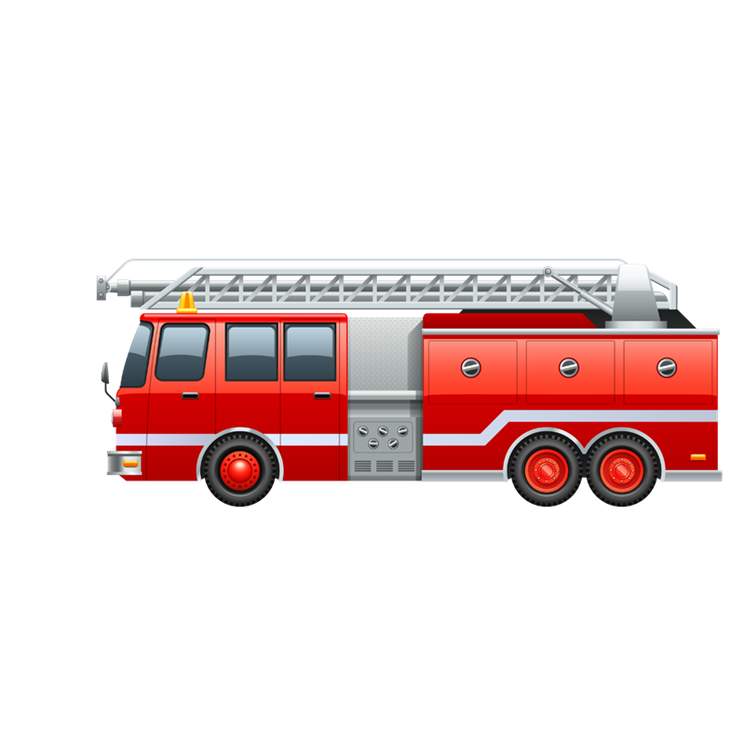




KHỞI ĐỘNG
Notes:
Kết luận

Slide 3
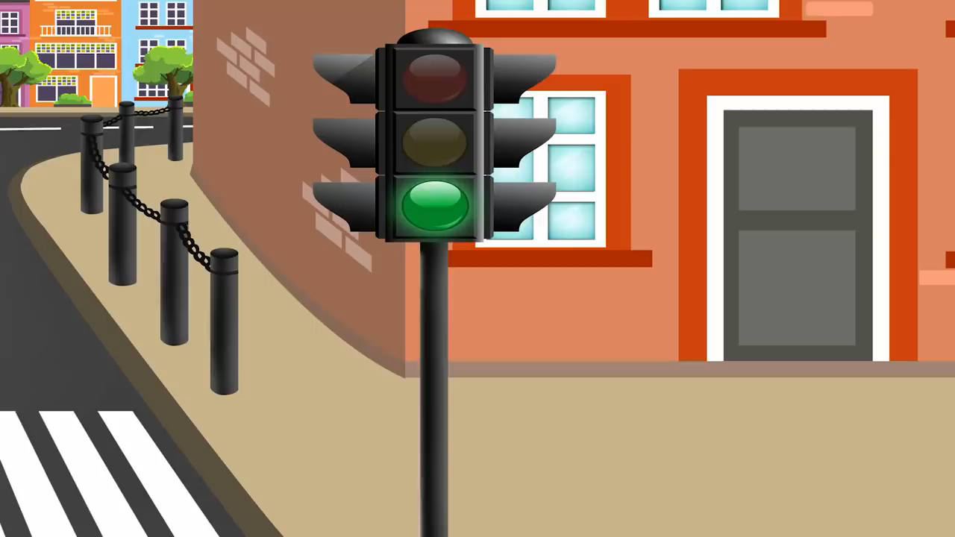
Notes:
GV cho HS nối đuôi nhau và hát bài hát

Slide 4



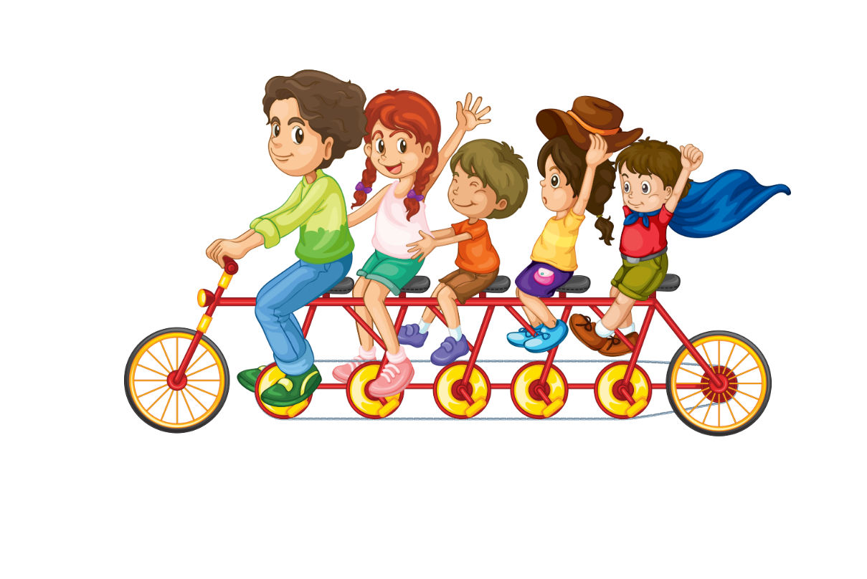

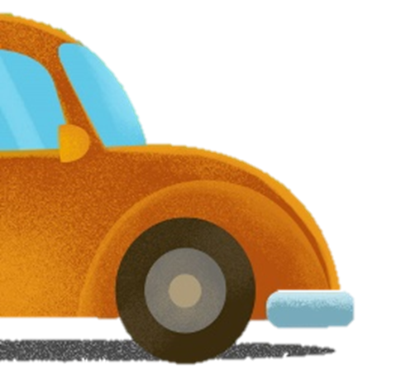

Slide 5
YÊU CẦU CẦN ĐẠT
- Nêu được một số điểm mạnh, điểm yếu của bản thân.
- Nêu được vì sao cần biết điểm mạnh, điểm yếu của bản thân.

Slide 6






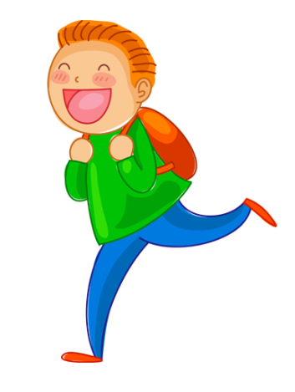


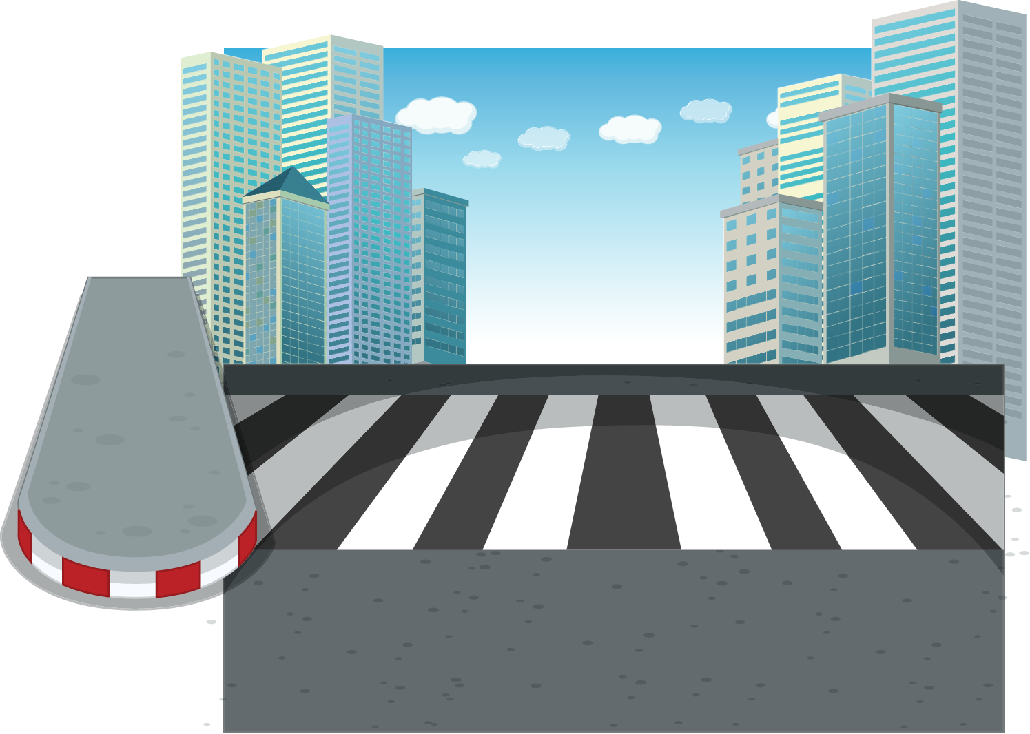
Notes:
Hoạt động 1

Slide 7
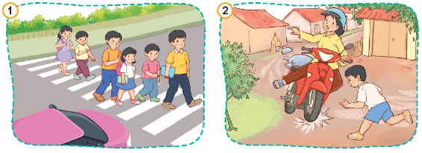
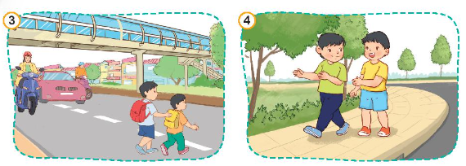

1. Em đồng tình hoặc không đồng tình với hành vi của các bạn nào trong tranh dưới đây? Vì sao?
Notes:
Hoạt động 1

Slide 8

Ai đúng ai sai ?
 Quan sát tranh, mô tả tranh và trả lời câu hỏi:
“Em đồng tình hay không đồng tình với việc làm này ? Vì sao ?
Đồng tình đưa bảng mặt cười.
Không đồng tình đưa bảng mặt buồn.

Slide 9


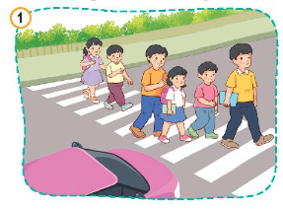

Quan sát tranh, mô tả tranh và trả lời câu hỏi:
“Em đồng tình hay không đồng tình với hành vi này? Vì sao?
Các bạn sang đường ở ngã tư, nơi có vạch kẻ dường, tập trug quan sát và giơ tay cao ra tín hiệu xin nhường đường.

Slide 10

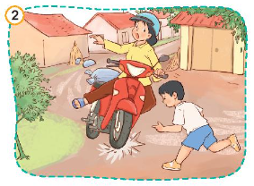

Quan sát tranh, mô tả tranh và trả lời câu hỏi:
“Em đồng tình hay không đồng tình với việc làm này ? Vì sao ?
Bạn nhỏ chưa tuân thủ quy tắc an toàn khi đi bộ, chạy sang đường mà không quan sát.

Slide 11
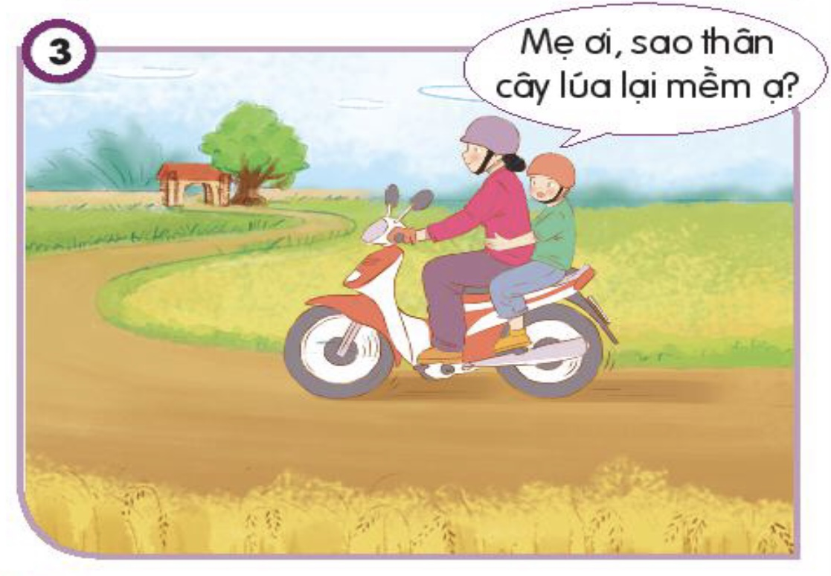
Quan sát tranh, mô tả tranh và trả lời câu hỏi:
“Em đồng tình hay không đồng tình với việc làm này ? Vì sao ?
Khi đi ngang qua một cánh đồng, một bạn nhỏ hỏi mẹ: “Mẹ ơi, sao thân cây lúa lại mềm ạ?”

Slide 12
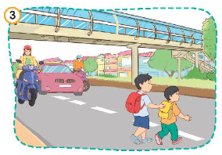
Quan sát tranh, mô tả tranh và trả lời câu hỏi:
“Em đồng tình hay không đồng tình với việc làm này ? Vì sao ?
Hai anh em đi bộ qua đường khá đông đúc, trong khi cách đó một đoạn có cầu vượt dành cho người đi bộ.

Slide 13
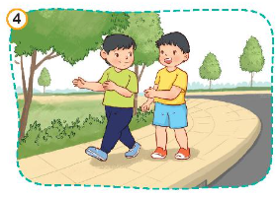
Quan sát tranh, mô tả tranh và trả lời câu hỏi:
“Em đồng tình hay không đồng tình với việc làm này ? Vì sao ?
Hai bạn đi bộ trên vỉa hè, tuân thủ đúng quy tắc an toàn khi đi bộ.

Slide 14
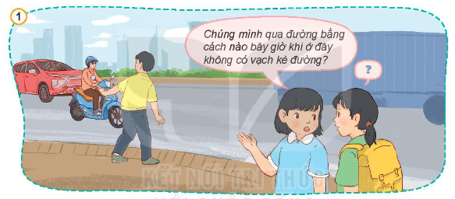



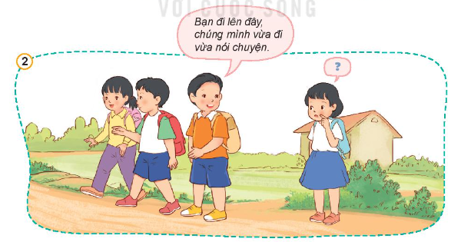
2. Em sẽ làm gì trong các tình huống dưới đây.
Thảo luận
nhóm 4
Notes:
Hoạt động 1

Slide 15

HOẠT ĐỘNG NHÓM 4
Đại diện nhóm bốc 2 lá thăm tình huống.
Thảo luận nhóm và đưa ra lời khuyên cho tình huống vừa bốc được.
Các nhóm trình bày ý kiến của mình.

Slide 16





Khi cần đi qua đường ở nơi không có vạch kẻ đường, em và bạn cần quan sát cẩn thận khi chắc chắc không có xe nào đang đến gần mới đi qua đường.

Slide 17
Khi đi bộ trên đường không có vỉa hè, em và bạn cần đi sát lề đường bên phải, tập trung quan sát; không dàn hàng ngang,....

Slide 18







Vận dụng

Slide 19
Vẽ tranh tuyên truyền với bạn bè, người thân về các quy tắc đi bộ an toàn.

Slide 20
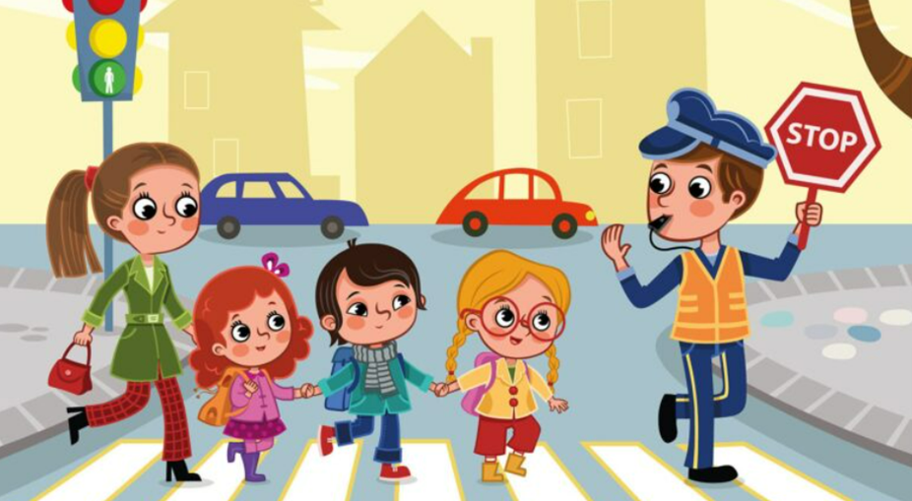
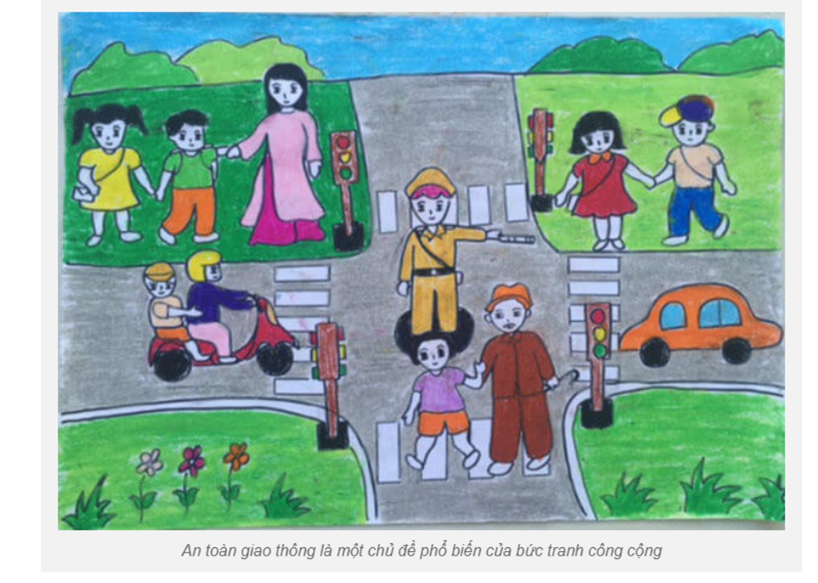
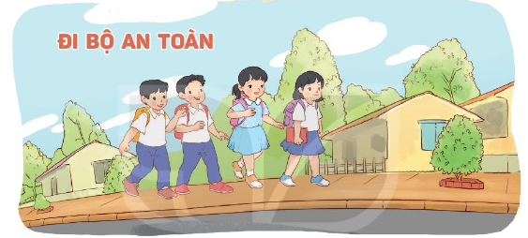

Slide 21


Hằng ngày em cần tuân thủ nghiêm túc quy tắc an toàn giao thông đường bộ như: Đi bộ trên vỉa hè. Qua đường phải quan sát cẩn thận.Đi đúng vạch kẻ đường dành cho người đi bộ qua đường…

Slide 22


Slide 23

Chính chủ soạn: Hương Thảo: ZALO: 0972.115.126
Link Facebook: https://www.facebook.com/huongthaoGADT
(Thầy cô copy link FB và dán vào trình duyệt sẽ ra nick của em ạ, hoặc gõ tìm kiếm trên Facebook với tên: huongthaogadt
EM SOẠN GIÁO ÁN PPT 1 MÌNH, KHÔNG CÓ LÀM CHUNG VỚI NGƯỜI NÀO CẢ. CÁC NHÓM GỬI BÀI QUA ZALO ĐỀU LÀ GIẢ MẠO.
STK giao dịch duy nhất của em: Techcombank
19030197359010 - Chủ tài khoản: Trần Thu Thảo
Các tài khoản các đều là giả mạo, trục lợi.
Nick Hương Thảo giả mạo lập thì nhiều chứ số điện thoại Zalo và STK ngân hàng thì có 1 thôi ạ. Mong thầy cô sáng suốt khi lựa chọn địa chỉ soạn chính chủ.

Slide 24













